Slide 1
#Linux
#1조
시험 감독 프로세스
#소속
#IT응용시스템공학과
#카메라 #NFC모듈
#학번
#1594009
#1594016
#1594030
#이름
#김인모
#박관익
#임철순

Slide 2
CONTENTS
Idea
Materials
Functions
Advantages
Goal

Slide 3
Idea
라즈베리 파이를 이용하는 최첨단 시험 감독기
시험 감독 프로세스
효율적인 최첨단 시험 감독
기존의 사람이 하던 시험 감독의
문제점을 보완하고자 만든 감독 보조 기구

Slide 4
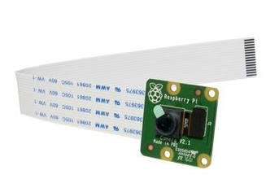
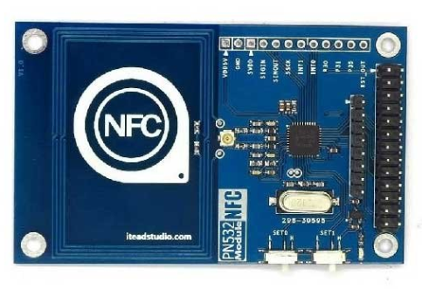
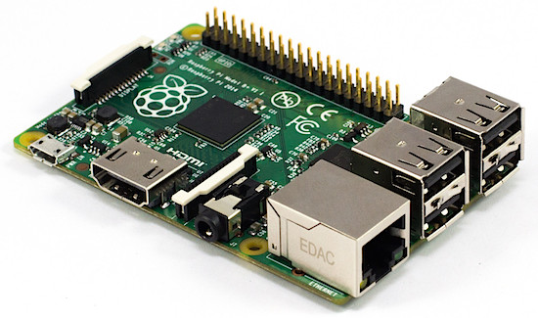
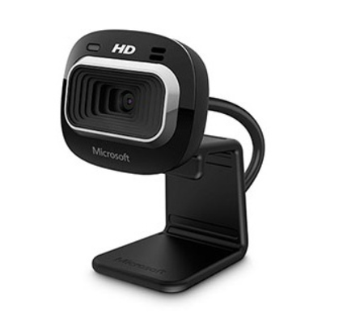
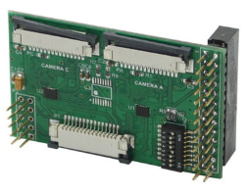
Materials
카메라 모듈
NFC 리더기
라즈베리파이
웹캠
다중카메라 어댑터

Slide 5
Functions
대리시험 방지
부정행위 방지
# NFC 리더기
# 카메라
# 안면인식
# 모션 인식

Slide 6


기본 구성도
NFC

Slide 7

NFC 본인확인
얼굴인식
NFC
리더기
Tagging

Slide 8

NFC 본인확인
읽어온 얼굴
비교
일치 / 불일치
이름 : xxx
주민번호 :
9xxxxx-1xxxxxxx
데이터베이스

Slide 9
부정행위 인식
1
2
3
4
범위
범위

Slide 10
부정행위 인식
cam1
cam2
1
2
3
2
3
4
부정행위
부정행위

Slide 11
부정행위 의심 행동 (ex)
고개를 돌리고 2초 이상 머무름
양손(또는 한 손)이 책상아래로 내려가 있음
서로 마주봄
규칙적으로 책상 아래를 쳐다봄
특정 행동 반복

Slide 12
Advantages
구축비용 저렴
대리시험방지
부정행위율 감소
사각지대차단

Slide 13
Goal
국가기술자격검정시험
공무원 시험
TOIEC
대학교 중간, 기말고사

Slide 14
?
#질문

Slide 15
Thanks for watching !
최
첨
단
기
술
시
험
감
독
고
사
장
시험 감독 프로세스
Linux & C Programming
Presentation

